Slide 1


HAAGA-HELIA VDI Taustaa, tekniikkaa ja tulevaisuutta
Antero Kalliomäki
järjestelmäasiantuntija
HAAGA-HELIA amk

Slide 2
Proof of Concept syksy 2010
- Citrix (Atea Oy)
- Vmware (Decens Oy)

Slide 3

Proof of Concept syksy 2010
- Citrix (Atea Oy)
- Vmware (Decens Oy)
Perustelujen ydinasiat vuodelta 2010 pitävät vieläkin paikkansa:
”CITRIX markkinajohtaja ja sillä on suurimmat kehitysresurssit.
CITRIX tarjoaa laajimmat käyttömahdollisuudet ja soveltuu ominaisuuksiltaan parhaiten suuriin virtualisointiympäristöihin.
Päätelaitteisiin uusien ominaisuuksien tuki CITRIXille tulee ensimmäisenä.
CITRIXillä on myöskin laajin tuki mobiililaitteille.”

Slide 4
VDI pilotti kevät-syksy 2011
Kattavasta suunnittelusta huolimatta alussa todella suuria ongelmia:
Vastaavaa ei ollut tehty, ei kokemuksia.
Citrixin tuotteet kehittymättömiä monimutkaisen työpöytävirtualisoinnin tarpeisiin - ja bugisia.
Oman henkilökunnan tietotaito lähti 0 –tasolta.
Toisaalta:
Citrix osoittautui kuitenkin oikeaksi valinnaksi.
Palvelinten ja levyjärjestelmän valinta ja kilpailutus onnistui erittäin hyvin.
Löydettiin erinomainen partneri, ICT Verstas.
Nykytilanteessa ei oltaisi ilman ”aikaista” aloitusta.

Slide 5
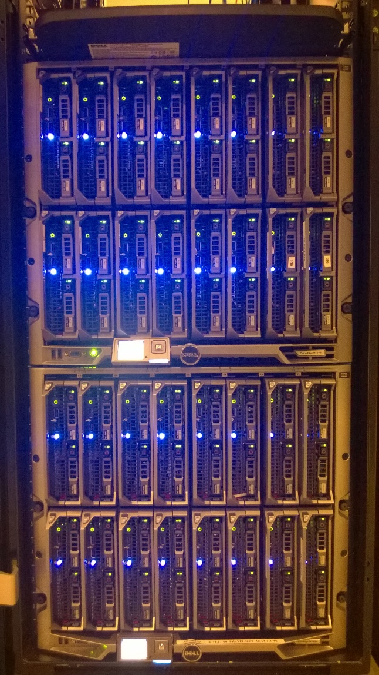
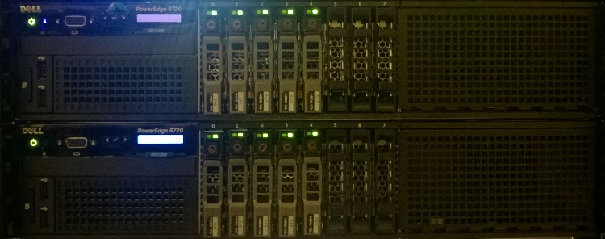
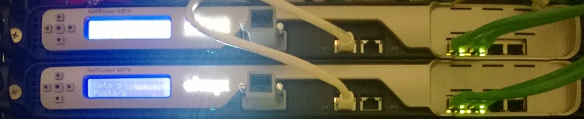
HAAGA-HELIA VDI -projektit
2 Dell M1000 + 16 M710HD + 16 M620 yhteensä 7,5 TB RAM, 256 Core HT
Cloud Platform, max. noin 1000 virtuaali-instanssia
Opiskelijoiden VDI –työpöydät (max. n. 700 ), ei pysyvä, profiilit säilyy.
Henkilökunnan VDI –työpöydät (max. n. 600 ), pysyvä, personal V-Disk
VDI palvelimet
2 Dell R720 + Nvidia GridK2
CITRIX Netscaler MPX
Access Gateway
VPN yhteydet
Kuormanjako
Autentikointi
Uudelleenohjaukset
Sertifikaatit
Sovellusvirtualisointi
Pystyy jakamaan fyysisen näytönohjaimen
Esim 3D mallinnussoftat, PhotoShop, emulaattorit jne.

Slide 6
HAAGA-HELIA VDI -palvelimet
Storefront 2 kpl
”Front End”
Web Interface 2 kpl
Desktop Delivery Controller 2 kpl
Provisiointi (PVS) 4 kpl
DHCP 2 kpl
SQL 3 kpl
Cloud Platform
File Server 2 kpl
Sovellus-
virtualisointi 6 kpl
Lisenssi
Tällä hetkellä n. 30 eri palvelinta…

Slide 7
HAAGA-HELIA VDI -palvelimet
Storefront 2 kpl
”Front End”
Web Interface 2 kpl
Desktop Delivery Controller 2 kpl
Provisiointi (PVS) 4 kpl
DHCP 2 kpl
SQL 3 kpl
Cloud Platform
File Server 2 kpl
Sovellus-
virtualisointi 6 kpl
Lisenssi
Tällä hetkellä n. 30 eri palvelinta…

Slide 8
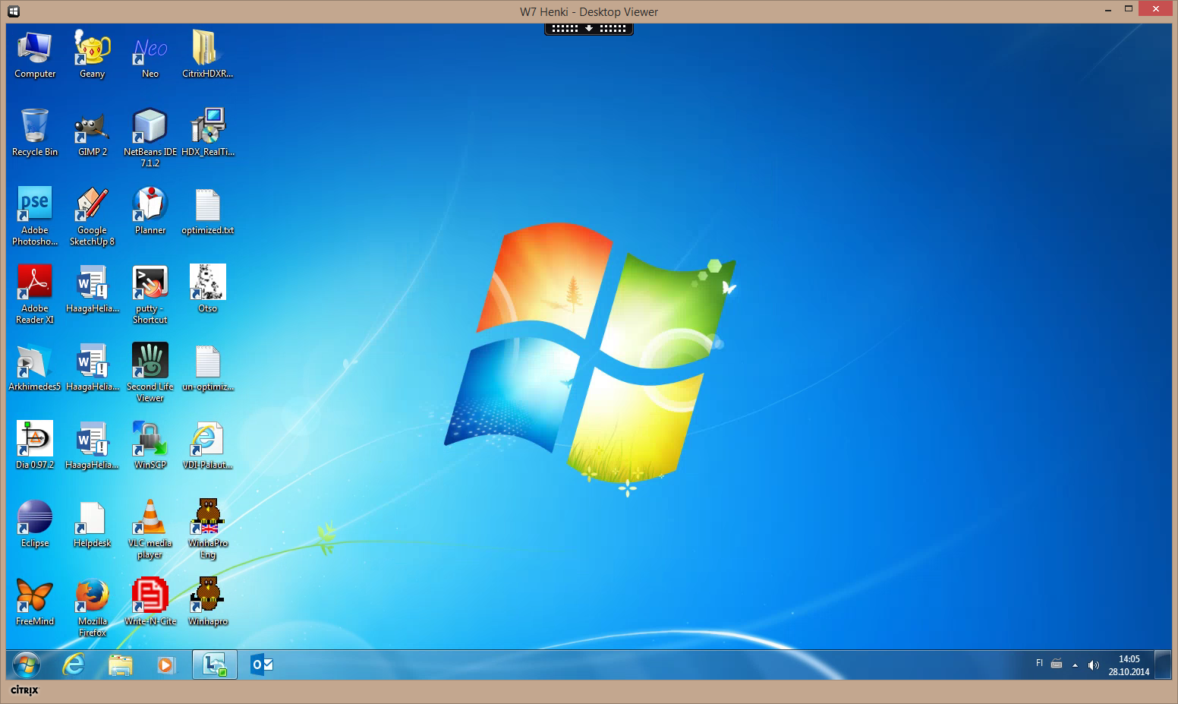
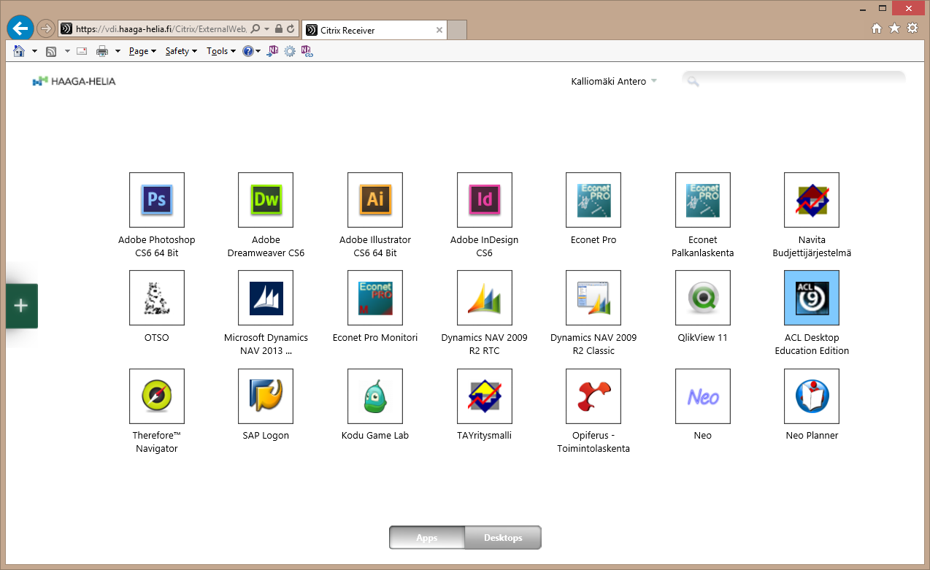
HAAGA-HELIA VDI -palvelimet
Storefront 2 kpl
”Front End”
Web Interface 2 kpl
Desktop Delivery Controller 2 kpl
Provisiointi (PVS) 4 kpl
DHCP 2 kpl
SQL 3 kpl
Cloud Platform
File Server 2 kpl
Sovellus-
virtualisointi 6 kpl
Lisenssi
Tällä hetkellä n. 30 eri palvelinta…

Slide 9
IOPS – VDI joko toimii tai sitten ei
Levyjärjestelmän / palvelimen levyjen suorituskyky on kriittinen.
VDI –työpöytä tuottaa 15-20 IOPS:n kuorman.
20 IOPS X 1000 työasemaa = 20 000 levyoperaatiota sekunnissa = 100 15k perinteistä kiintolevyä….
2011 ei ollut tarjolla järkevästi Flash –levyillä varustettua levyjärjestelmää
HAAGA-HELIA hankki NetApp FAS6210 Metro-Cluster levyjärjestelmän
Tänä päivänä hankinta saattaisi kallistua Flashiin.
Toisaalta Citrixin uudet (XenDesktop 7.1 ->) teknologiat – intellicache ja flashcache – vähentävät merkittävästi levyjärjestelmään kohdistuvaa kuormaa

Slide 10
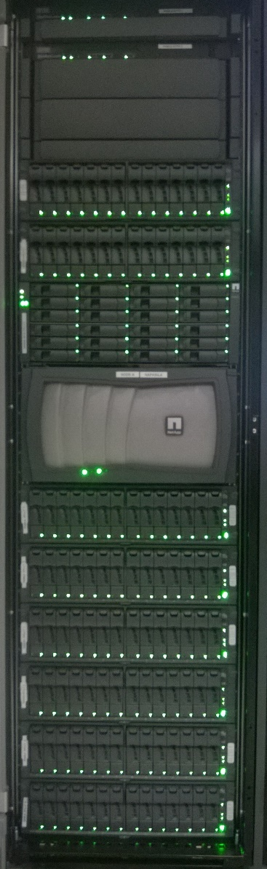
HAAGA-HELIA NetApp FAS 6210
Node 1
Node 2
Mirrored data
2 X 8Gb FC interconnect
2 X 10Gb NFS tuotantoon
- Maksimi suorituskyky random read/write n. 1GB /s ja 15 000 IOPS /s latenssi < 10 ms
- Kokonaiskapasiteetti (netto) n. 140 TB, josta n. 85 TB peilattua
- DeDuplikaation tuoma levytilansäästö 40%
Opiskelijoiden VDI –työpöydät
Tietotekniikan opiskelijoiden Cloud Platform-virtuaalikonesali–ympäristö
Henkilökunnan VDI –työasemat Palvelinvirtuali-sointi (Vmware)
Palvelinbackupit

Slide 11
Sovellusvirtualisointi
Fyysiset koneet
Asennetaan
Pelkät sovellukset
Striimataan CIFS –jaosta, käyttää paikallista CPU & RAM
Ohjelmat
Ajetaan palvelimella
Golden image
Ohjelmat
Ohjelmat
Ohjelmat
Vmware ThinApp
Ajetaan palvelimella,
palvelimen CPU & RAM, ICA
Provisioidaan
VDI työpöydät

Slide 12
Why?
Tarkoituksena on perinteisten työasema-asennusten sijaan tuotteistaa työasema-, ohjelma- ja sovellustarjonta palveluksi, joka on käytettävissä mistä-, milloin- ja millä päätelaitteella tahansa.
XYOD
Opiskelijalle aikaa opiskella milloin vain ja missä vain.
Notkeus, päivitykset, tilojen monikäyttöisyys jne.
Henkilökunnalle hyvät työvälineet etätyöskentelyyn.
Standardointi, ylläpidettävyys jne.
Tietoturva – data pysyy turvallisissa säilytyspaikoissa

Slide 13
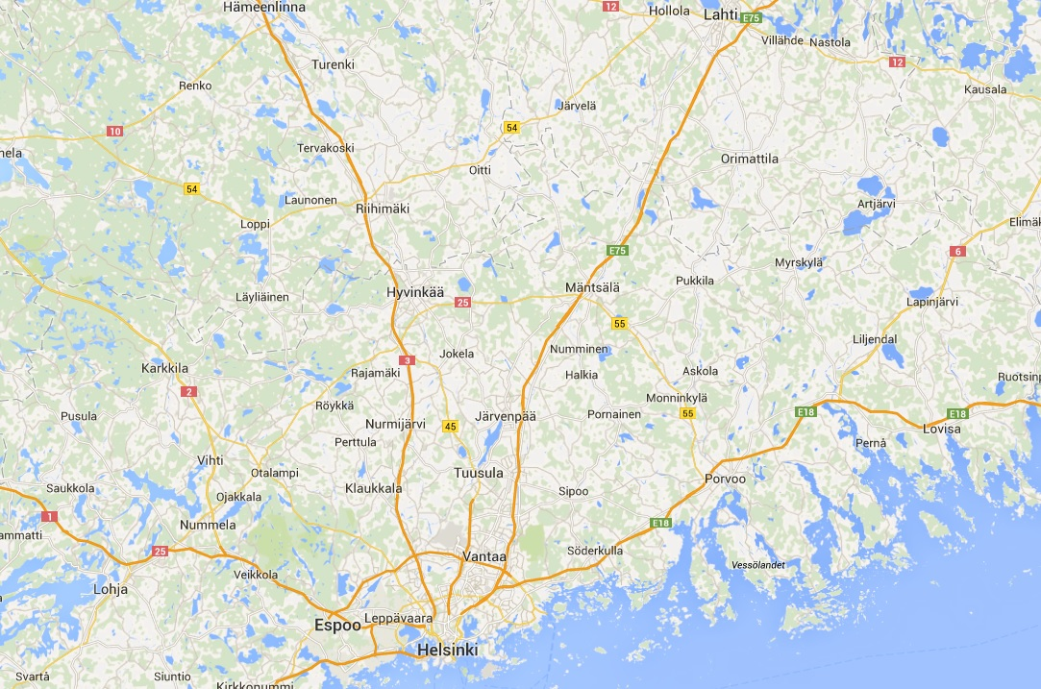
Tulevaisuuden visio?
Etäkampusten työasemat lähes kokonaan virtualisoitu.
Pasilassa vapaakäyttötilat, teorialuokat ja osa laiteluokista virtualisoitu.
Vierumäki
Haaga
Malmi
Porvoo
Pasila

Slide 14
Tulevaisuuden visio?
Etäkampusten työasemat lähes kokonaan virtualisoitu.
Pasilassa vapaakäyttötilat, teorialuokat ja osa laiteluokista virtualisoitu.
Kaikilla opiskelijoilla mahdollisuus käyttää HAAGA-HELIAn virtuaalityöpöytää tai sovelluksia kotoa vuoden 2015 alusta.
Vierumäki
Haaga
Malmi
Porvoo
Pasila

Slide 15



HAAGA-HELIA VDI -partnerit:

Slide 16
KIITOS!
Vastaan mielelläni esityksestä heränneisiin kysymyksiin:
antero.kalliomaki@haaga-helia.fi
+358 50 4111 994

